Slide 1
Produktion
Stand Mai 2021

Slide 2
Inhalte der Veranstaltung
Ziele der Produktionslogistik
Organisations- und Repetitionstypen
Fertigungsplanung und -steuerung (Auftragsfreigabe, Pull- vs. Push-Prinzipien)
Mengenplanung
Zeitplanung (Vorlaufverschiebung, Netzpläne)
Kapazitätsplanung
Fertigungsregeln (KOZ, Rüstzeit, Restzeit)
Qualitätskontrolle
Integrierte Betrachtung möglicher IT-Einsatzmöglichkeiten in der Fertigung

Slide 3
Sachziele des produktionsmanagements
Erstellung bedarfsgerechter Sachleistungen
In der benötigten Qualität (Produktqualität)
In der benötigten Menge
zum Bedarfszeitpunkt
Mit gewünschten Nebenleistungen (Servicequalität)
geringe Durchlaufzeiten
Hohe Kapazitätsauslastung (Minimierung von Stillstandszeiten)
Hohe Mengenergiebigkeit (Produktivität)
Hohe Anpassungsfähigkeit von Maschinen und Personal (Flexibilität)

Slide 4
Sachziele des produktionsmanagements – Definitionen - I
Durchlaufzeit
Zeitspanne vom Beginn des ersten Arbeitsvorganges und dem Abschluss des letzten Arbeitsvorganges
Summe der Bearbeitungs-, Transport- und Wartezeiten auf allen Produktionsstufen
Zykluszeit/Taktzeit
Zeitspanne vom Beginn eines Arbeitsvorganges bis zum Beginn des nächsten Arbeitsvorganges
Zeit, in der jeweils eine Mengeneinheit [in einer Stelle, Anm. Hardt] fertiggestellt wird, damit das Fließsystem die Soll-Mengenleistung erbringt (REFA-Verband)
Produktivität
Flexibilität

Slide 5
Sachziele des produktionsmanagements – Definitionen - II
Produktivität
Betriebswirtschaftliche Definition: Verhältnis von Output-Menge (Stck.) zu Input-Menge (Materialmenge, Arbeitsstunden, Maschinenstunden)
Wertproduktivität: Produktionswert in Relation zu Wert des Input (analog zur Wirtschaftlichkeit, vgl. Veranstaltung internes Rechnungswesen)
Technisch/physikalisch: Stck./Arbeitsstunde, Maschinenstunde oder Materialeinsatzmenge
Flexibilität
Fähigkeit, sich auf Änderungen des Produktionsprogramms, individuelle Kundenwünsche etc. einzustellen

Slide 6
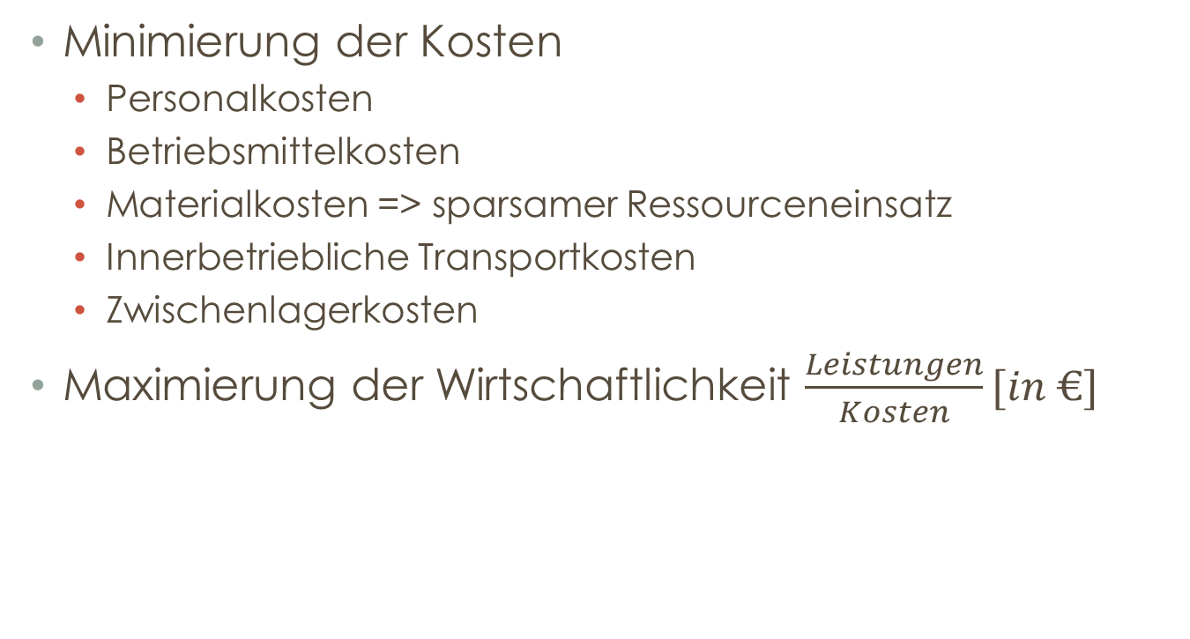
Formalziele des Produktionsmanagements
Minimierung der Kosten
Personalkosten
Betriebsmittelkosten
Materialkosten => sparsamer Ressourceneinsatz
Innerbetriebliche Transportkosten
Zwischenlagerkosten
Maximierung der Wirtschaftlichkeit $\frac{Leistungen}{Kosten}[in €]$

Slide 7
Weitere Ziele des Produktionsmanagements
Soziale Ziele
Gerechte Entlohnung
Angenehmes Arbeitsklima
Optimale Arbeitsbedingungen
Ökologische Ziele
Umweltverträgliche Materialien
Vermeidung von Rückständen
Umweltverträgliche Produkte
Umweltverträgliche Fertigungsverfahren
Vgl. Vorlesung „Personalwesen“
Zunehmende Bedeutung aufgrund strengerer gesetzl. Vorschriften und kritischer Verbraucher

Slide 8
Phasen des Produktionsmanagements
1.) Produktionsplanung
Prod.-Programmplanung (Art und Menge der Erzeugnisse)
Anlagen- und Verfahrensplanung (meist dauerhafter Natur, vgl. Organisationslehre)
2. Produktionsdurchführung/-steuerung
Fertigungssteuerung
Be- und Verarbeitung der Werkstoffe
3. Produktionskontrolle
Technische Kontrolle (Qualitätskontrolle)
Betriebswirtschaftliche Kontrolle (geplante Kosten eingehalten? Sog. Nachkalkulation)

Slide 9
Produktionsprogrammplanung
Menge und Art ausgehend vom Absatz
Vorliegende Kundenaufträge
Absatzprognosen
Muss den Lebenszyklus (Neuerscheinung-Wachstum-Sättigung-Niedergang; Genaueres in der Marketing-Veranstaltung in zwei Wochen) berücksichtigen
Bei Neuentwicklungen:
Stückliste bzw. Rezeptur (chemische Industrie)
Fertigungsverfahren (Fertigung, Teilezeichnungen)
Immer häufiger mittels CAD

Slide 10
Anlagen- und Verfahrensplanung
Ausgehend von Produktionsprogramm
Wichtige Überlegung bzgl. Der Planung:
Repetitionstyp bestimmen
Einzelfertigung
Serienfertigung
Sortenfertigung
Massenfertigung
Organisationstyp bestimmen
Werkstatt-/Werkstättenfertigung (keine einheitl. Definition)
Fließfertigung (getaktet oder nicht)
Gruppen-/Inselfertigung
Dauerhafte Festlegung im Rahmen der Aufbau- und Ablauforganisation der Fertigung

Slide 11
Repetitionstypen der Fertigung - Einzelfertigung
Einzelfertigung
Bsp.: Schiffe, Gebäude, Brücken, Spezialmaschinenbau
Artikel werden (meist) auf individuellen Kundenauftrag hin nach individuellen Kundenwünschen gefertigt
Meist werden mehrere verschiedene Aufträge gleichzeitig bearbeitet
Kosten je Stück recht hoch
Intensive individuelle Preiskalkulation notwendig
In aller Regel flexible Anpassung an verschiedene Artikel möglich und nötig

Slide 12
Repetitionstypen der Fertigung – Serienfertigung I
Bsp.: PKW-Fertigung
Begrenzte Stückzahl (Serie) wird in einer Auflage gleichzeitig/unmittelbar nacheinander hergestellt
Serien unterscheiden sich relativ stark voneinander
Anlagen müssen zeitintensiv (und damit kostenintensiv) umgerüstet werden
Insbes. bei Großserien relativ geringe Stückkosten wegen entspr. Organisation der Fertigung
Auftragsbezogene Fertigung oder anonyme Lagerfertigung

Slide 13
Repetitionstypen der Fertigung – Serienfertigung II
Umrüstvorgänge sehr zeit- und damit kostenintensiv
Ideen:
Optimale Produktionsmenge (analog zur optimalen Bestellmenge; Rüstkosten entsprechen hier dann den „Bestellkosten“)
Problem optimaler Produktionsmenge: reihenfolgeabhängige Rüstkosten
Erweitern der optimalen Produktionsmenge um Rüstzeitregeln bei Artikelwechsel

Slide 14
Repetitionstypen der Fertigung - Sortenfertigung
Bsp.: Haushaltsreiniger, Schokolade
Sorte: Variante des gleichen Grundtyps
Fertigung auf gleichen Anlagen
Sorten unterscheiden sich nur bezüglich einzelner Merkmale
Geringere Umrüstkosten als bei Serienfertigung (Bsp.: bei Schmelzkäsesortenwechsel nur Reinigung)
anonyme Fertigung auf Lager, keine kundenindividuelle Fertigung
Sonderformen:
Partienfertigung: Partie = in sich einheitliche Rohstoffmenge, die sich von anderen P. in ihren Stoffeigenschaften unterscheidet (Bsp.: ägyptische vs. amerikanische Baumwolle; andere Faserlänge und Reißfestigkeit)
Chargenfertigung: Charge = Füllmenge eines Prod.-Vorganges (Hochofen, Destille, allg. vielfach in chem. Industrie); keine völlige Beherrschung des Produktionsprozesses, jede Charge ist geringfügig anders in ihrer Beschaffenheit

Slide 15
Repetitionstypen der Fertigung - Massenfertigung
Unbegrenzt hohe Stückzahl
Vollkommen gleichartige Produkte
Massenartikel
Weitgehende Automatisierung
Anonyme Lagerfertigung
Keine geplanten Produktionsumstellungen

Slide 16
Interdependenz von Repetitions- und Organisationstyp
Je nach „Wiederholungsgrad“ und Umrüstkosten unterschiedliche Aufstellung von Maschinen
Sog. Organisationstyp der Fertigung
Drei Grundtypen, ein Mischtyp
Baustellenfertigung => für immobile Artikel
Werkstatt-/Werkstättenfertigung
Fließfertigung
Gruppen-/Zentren-/Inselfertigung
Grundtypen der Organisation
Mischform

Slide 17
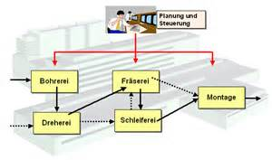
Werkstättenfertigung - I
Anordnung der Betriebsmittel nach Verrichtung (Bohrerei, Fräserei, Dreherei etc.)

Slide 18
Werkstättenfertigung - II
Sinnig bei Einzel- und Kleinserien
Weitverzweigter Materialfluss
Aufträge konkurrieren um Maschinen
Pufferlagerbestände zwischen Werkstätten
Einsatz von Universalmaschinen
Einsatz qualifizierter Arbeitskräfte (Facharbeiter)
Hohe Durchlaufzeiten der Aufträge (wegen Wartezeiten in Pufferlägern zwischen den einzelnen Bearbeitungsschritten/Maschinen)
Grundproblem der Steuerung: Maschinenbelegung
hohe Flexibilität, geringe Produktivität

Slide 19
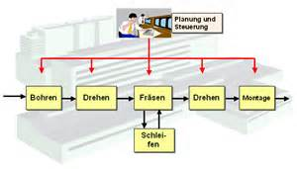
Fließfertigung - I
Anordnung der Betriebsmittel nach dem Objekt (1 durchgehende Linie für ein Fertigungsobjekt)

Slide 20
Fließfertigung - II
Sinnig bei Großserien-, Sorten- und Massenfertigung
Geradliniger Materialfluss
Lediglich kleinere Pufferläger zwischen Stationen
Ungetaktet oder getaktet (Taktung vorgegeben bei Fließ-BAND-Fertigung)
Spezialmaschinen sinnvoll oder zumindest möglich
Aufgrund relativ hoher Automation Einsatz ungelernter Arbeitskräfte möglich
Geringe Durchlaufzeiten, da kaum oder gar kein Pufferbestand
Grundproblem der Fertigung: Fließbandabgleich im Rahmen der Organisation
hohe Produktivität, geringe Flexibilität

Slide 21
Gruppen-/Inselfertigung
Umfangreiches Produktionsprogramm
Kleine Serien
Gleichzeitig viele identische Baugruppen für die vd. Fertigungsobjekte
Fließfertigung für komplette Artikel nicht lohnend
Fließfertigung für einzelne Baugruppen sinnig
Für diese Baugruppen werden Fertigungsinseln in Fließorganisation gebildet
Ziel: Baukastenprinzip

Slide 22
Vorteile der Gruppen-/Inselfertigung
Gegenüber der Werkstättenfertigung
Gegenüber der Fließfertigung
Kürzere Transportwege
Weniger Zwischenläger
geringere Durchlaufzeit
Größere Anpassungsfähigkeit
Vielseitigere Beschäftigung der Arbeitskräfte möglich
Geringere Störanfälligkeit

Slide 23
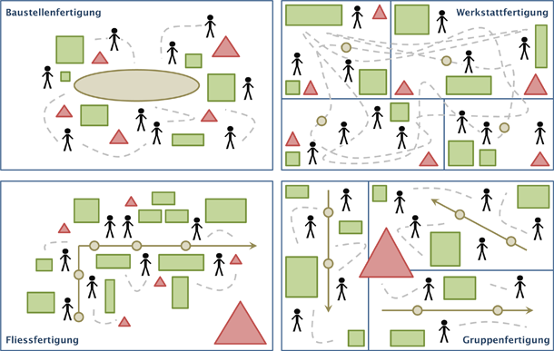

Slide 24
Flexible Automation - I
Moderne Maschinen und EDV-Einsatz
Partiale Aufhebung des Gegensatzes von Produktivität und Flexibilität
CNC (COMPUTERIZED NUMERICAL CONTROL; frei programmierbar, Bediener übernimmt Programmierung)
DNC (DIRECT NUMERICAL CONTROL; Steuerung über Zentralrechner), z.T. auch bereits Steuerung automatisierter Transportsysteme
Industrieroboter (mehrere flexible Achsen)

Slide 25
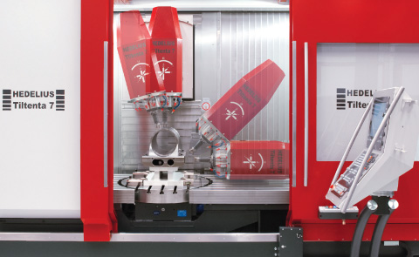
Flexible Automation – II Bearbeitungszentrum
Automatisierter Werkzeug-, zum Teil auch bereits Werkstückwechsel (Drehtischausführung)
Quelle: HEDELIUS

Slide 26
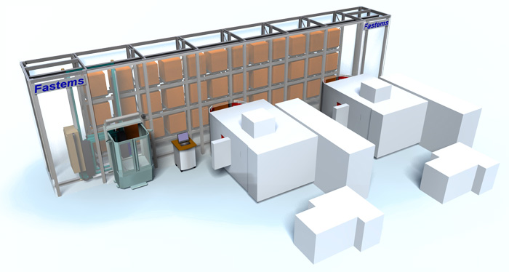
Flexible Automation – III flexibles Fertigungszentrum
Mehrmaschinensysteme zur Bearbeitung einer Vielzahl verschiedener Bauteile
Kombination von Bearbeitungszentren mit automatisierten Lager- und Transporteinrichtungen
Quelle: FASTEMS

Slide 27
Chancen und Risiken flexibler Automation
Minimierung von Rüst-, Warte, Transport- und damit Taktzeiten
Erhöhter Durchlauf bei großer Flexibilität
Effiziente Fertigung großer Teilespektren
Hohe Investitionskosten
Wenig, aber dafür recht hoch qualifiziertes Personal (Techniker)
Sinnvoll bei Fertigung großer Spektren mit hoher Produktqualität (erstes FFS: Heidelberger Druckmaschinen AG; zumindest zum Zeitpunkt der Einführung des FFS Weltmarktführer)

Slide 28
Produktionsdurchführung/-steuerung
Fertigungssteuerung
Bei Fließfertigung (insbes. Fließband) relativ einfach
Gleichmäßige Auslastung bereits bei Stellenbildung organisatorisch berücksichtigt
Taktzeitbestimmung
Große Problemstellungen bei Werkstättenfertigung
Unregelmäßige Bearbeitungszeiten für verschiedene Aufträge
Unter Umständen andere Reihenfolgen bei verschiedenen Aufträgen
Durchlaufzeit besteht zu großen Teilen aus reihenfolgebedingten Wartezeiten
Auftragsreihenfolge/Maschinenbelegungsplanung als zentrale Aufgabe der Produktionssteuerung
Hohe gleichmäßige Auslastung aller Maschinen bei maximaler Termintreue als Ziel

Slide 29
Termindisposition
Grobterminierung
Grobe und vorläufige Terminermittlung
Visualisierung oft mittels GANTT-Diagramm oder Netzplänen
Kapazitätsterminierung
Überprüfung der Werkstättenauslastung
Maschinenbelegung
Endgültige Terminermittlung einzelner Fertigungsaufträge auf verschiedenen Maschinen

Slide 30
Progressive und retrograde Grobterminierung
Progressive Terminierung/Vorwärtsterminierung
Vorgänge mit frühestmöglichem Starttermin ansetzen
Frühestmöglicher Endtermin wird angezeigt
Vorteil: geringerer Zeitdruck, mehr Sicherheit
Nachteil: tendenziell höhere Liegezeiten von Aufträgen
Retrograde Terminierung/Rückwärtsterminierung
Vorgänge mit spätesten Endterminen ansetzen und „rückrechnen“
Spätestmöglicher Starttermin jedes Vorgangs wird angezeigt
Vorteil: tendenziell Vermeidung von Liegezeiten
Nachteil: tendenziell höherer Termindruck
Visualisierung mit Balkendiagrammen/
GANTT-Diagrammen oder Netzplänen

Slide 31
Beispiel – Demontage und Neubau einer Anlage

Slide 32
Beispiel als GANTT-Diagramm

Slide 33
Netzplan - I
Nachteil von GANTT-Diagrammen
Zeigen nicht einwandfrei zeitliche Interdependenzen von Teilschritten
GANTT-Diagramm weckt Eindruck eines kontinuierlichen Ablaufs
In der Praxis wichtig: Termineinhaltung (wegen eigenen Images und auch drohender Verzugsschäden)
Netzpläne schaffen strukturierte Überblicke (insbes. Bei Großprojekten)
Visualisieren „kritische“ Pfade/zeitliche Engstellen
Folgeseite: Ausgangsbeispiel als Netzplan

Slide 34
1. Netzplan erstellen
2. Vorwärtsterminierung:
frühestmgl. Endzeitpunkt (FEZ) = frühestmgl. Anfangspunkt (FAZ) + Dauer
3. Rückwärtsterminierung:
spätestmgl. Anfgangspunkt (SAZ) = spätestmgl. Endzeitpunkt (SEZ) - Dauer
4. Berechnung Gesamtpuffer des Vorgangs: GP = SAZ – FAZ = SEZ – FEZ; Zeitspanne, um die verschoben werden kann, ohne das Gesamtende zu gefährden
5. Berechnung des freien Puffers des Vorgangs: FAZ (Nachfolger) – FEZ; Zeitspanne, um die verschoben werden kann, ohne frühestmgl. Beginn/frühestmgl. Ende des Nachfolgers zu gefährden
6. Kritischen Pfad (Pfad ohne Puffer) ermitteln

Slide 35
Fertigungssteuerung bei Werkstättenfertigung - I
Oberziele:
Maximierung der Kapazitätsauslastung
Minimierung der Durchlaufzeit
Minimierung der Terminabweichung
Klassisches Optimierungsproblem
Mögliche Optimierungsverfahren
Analytische Optimierung
Für 2-Maschinen- oder 2-Artikel-Fall grafische Optimierung
Iterationsverfahren (v.a. Simplex-Algorithmus)

Slide 36
Fertigungssteuerung bei Werkstättenfertigung - II
In der Praxis vielfach heuristische Prioritätsregeln für einzelne Maschinen
KOZ-Regel (kürzeste Gesamtfertigungszeit)
Rüstzeitregel (kürzeste Rüstzeit auf aktueller Maschine)
Restzeitregel (kürzeste Fertigungsrestzeit)
KSZ-Regel(kürzeste Schlupfzeit; Schlupfzeit = Differenz zwischen Auslieferungstermin und Restzeit)
Verspätungsregel
Wertregel (Auftrag mit höchstem anteiligem Deckungsbeitrag)
Kombination verschiedener Heuristiken möglich
Additiv
multiplikativ

Slide 37
Materialbereitstellung
Mittels Bedarfsermittlungen
Unter Beachtung der Vorlaufverschiebung
Recht aktuell: KANBAN (jap.: Karte, hier: am Lagerbehälter), ursprünglich in Papierform
Sinnvoll bei effizienter Fertigung kleiner Losgrößen (analog zur optimalen Bestellmenge), somit bei geringen Rüstkosten- bzw. –zeiten
Pull-Prinzip: nachgelagerte Fertigungsstufe löst Fertigungsauftrag aus vorgelagerten Stufen aus
Kundenauftrag löst Endmontageprozess aus
Entnahme von Materialien im Pufferlager der Endmontage löst Produktion entsprechender Baugruppen aus (Lagerbehälter leer, Karte wird in vorgelagerte Fertigungsstufe gesandt und löst dort den Fertigungsauftrag aus)
Produktion entsprechender Baugruppen löst Lagerentnahme von Rohstoffen aus (ebenfalls mittels Kanban)
Bestellvorgang für entsprechendes Material wird ausgelöst (Einkauf erhält „finalen Kanban“)
Minimale Pufferläger in allen Fertigungsstufen in Verbindung mit bedarfssynchroner Beschaffung

Slide 38
Technische Fertigungskontrolle
Fehler führen
zu Gewährleistung wegen Sachmängeln
je nach Erzeugnis zu Mangelfolgeschäden
Bei Verschulden in unbegrenzter Höhe
Ohne Verschulden Haftung begrenzt gemäß ProdHaftG
Imageschäden
Produktionsstockungen
Fehlerkontrolle selbst kostet Geld

Slide 39
Grundsätzliche überlegungen
Permanente Kontrolle oder lediglich Endkontrolle
Je früher der Fehler erkannt wird, desto geringer sind die Ausschusskosten
Fehlerhaftes Produkt wird aussortiert, bevor noch mehr Wertschöpfung in es fließt
Permanente Kontrolle führt zu höheren Kontrollkosten
Stichprobenkontrolle oder 100%-Kontrolle
Zerstörende Prüfverfahren
Statistische Verfahren zum Nachweis hinreichender Sorgfalt
Bei Stichprobenkontrolle kann es zu Ausreißern kommen

Slide 40
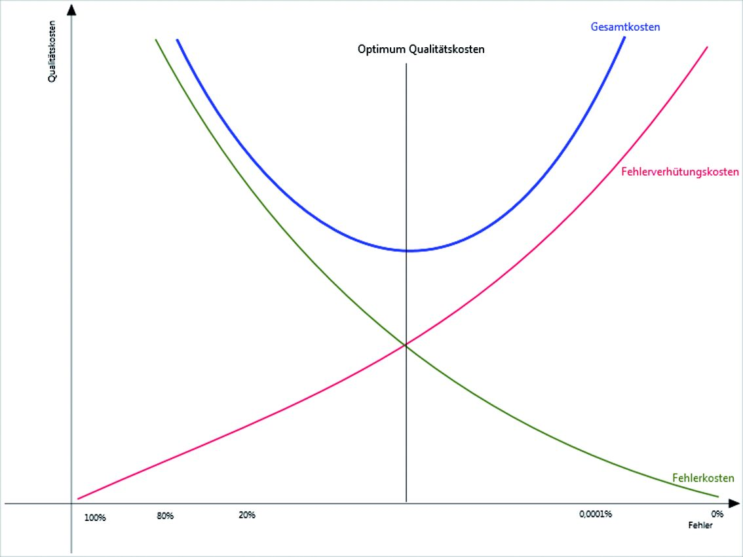
Optimale technische Qualitätskontrolle

Slide 41
Betriebswirtschaftliche Fertigungskontrolle
Wurden die prognostizierten Kosten eingehalten?
Einhaltung der Zeiten
Einhaltung des Materialaufwandes
Einhaltung des Personalaufwandes
Prognose meist über Kosten- und Zeitdaten aus der Vergangenheit
Abweichungen führen zu Mehr- oder Mindergewinn aus dem jeweiligen Geschäft
Laufende Aktualisierung der Daten für die Prognose
Jeder Auftrag und jede Rechnungsperiode werden einer sog. NACHKALKULATION unterworfen

Slide 42
Vielen Dank für Ihre Aufmerksamkeit – haben Sie noch Fragen?

